Slide 1
沃尔沃员工大会 2021-181

Slide 2
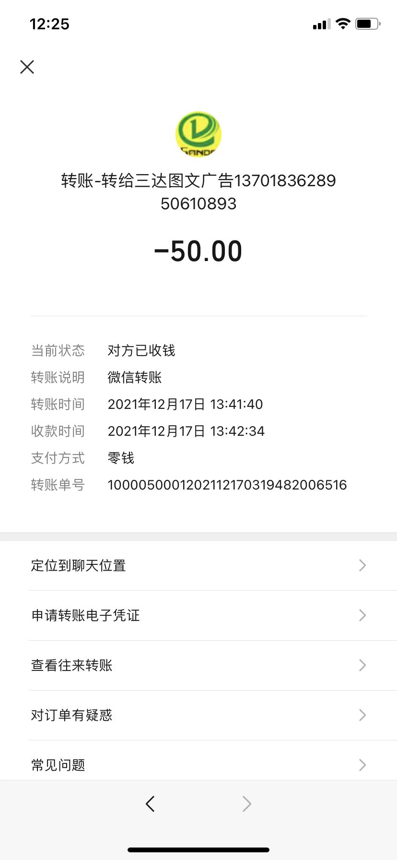
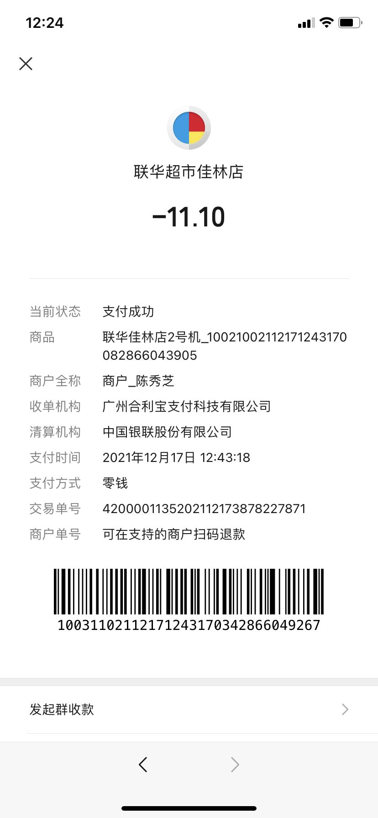
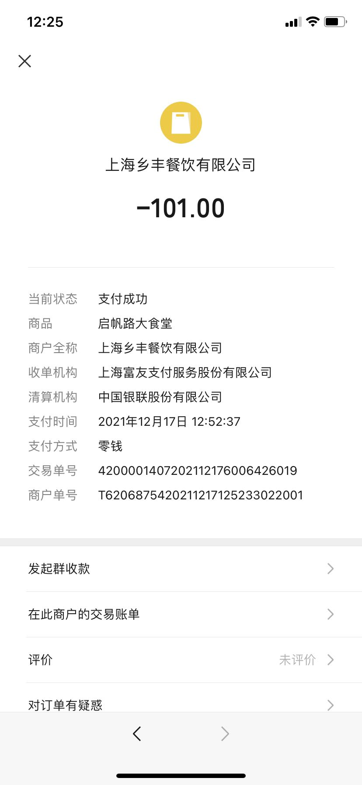
餐费吴俊 露露 121.1元
KT板制作 150元

Slide 3
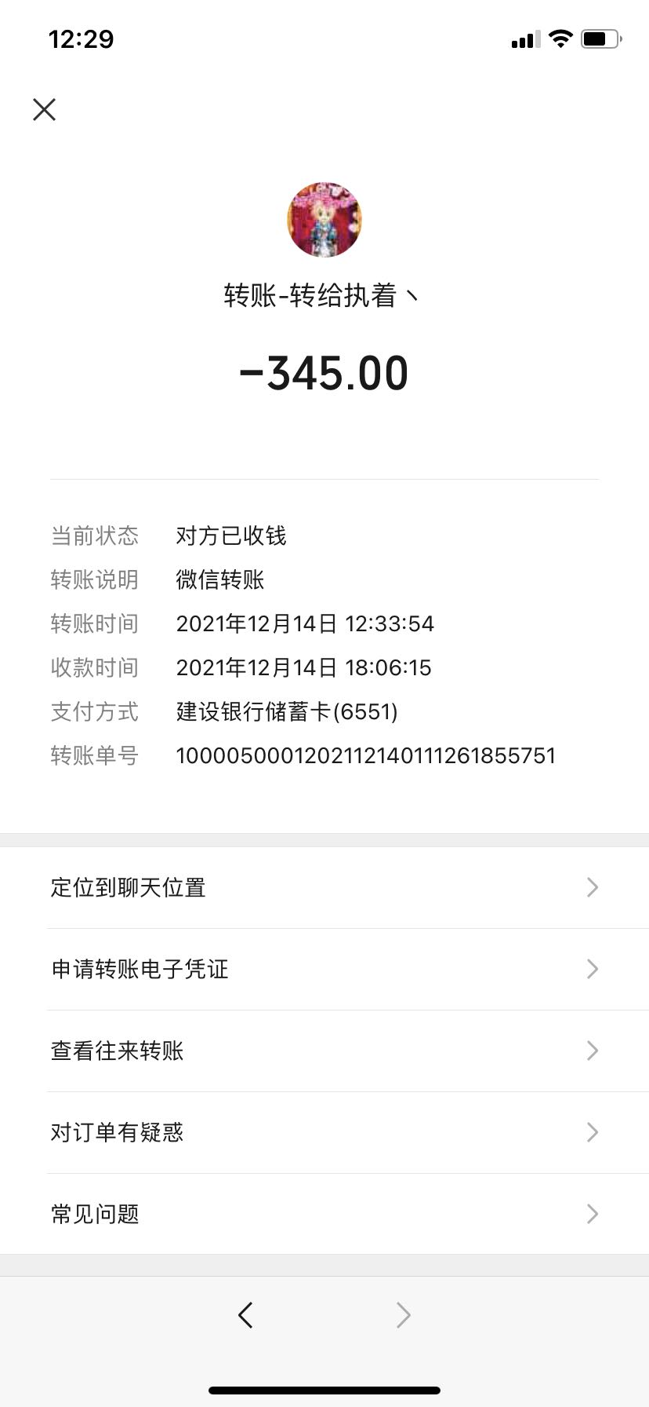
蛋糕采购 浦东办公室 345元

